Slide 1
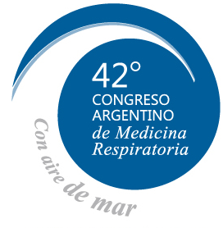
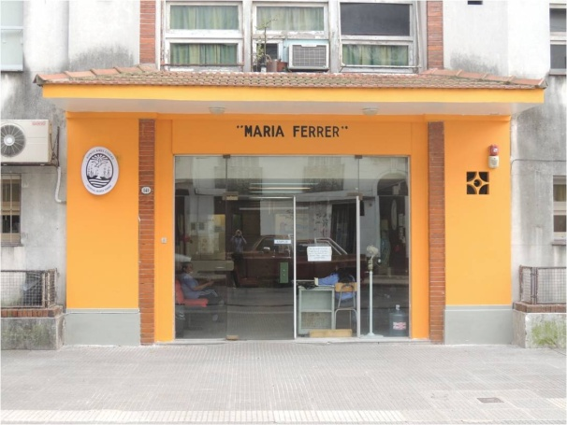
Abordaje del tabaquismo en pacientes internados
Dr. Juan Schottlender
Hospital María Ferrer
Buenos Aires

Slide 2
Tabaquismo
Factor de riesgo importante para múltiples enfermedades
La persona que sigue fumando después de los 35 años perderá 3 meses de vida por año.
Cuanto más tardíamente deje de fumar mayor será la posibilidad de desarrollar cáncer de pulmón
El tabaquismo activo aumenta la posibilidad de recurrencia y exacerbaciones de enfermedades (cáncer, EPOC, cardiovasculares, etc)
Halpern JNCI 1993- Thorax 2002 57 (11) 967

Slide 3
A G - 51 años – sexo femenino
Motivo de ingreso: disnea a mínimos esfuerzos – SatO2 respirando aire 70%
Antecedentes: tabaquismo 80 cig/día durante 40 años (160 PY) , continuaba fumando – gastrectomía parcial hace 12 años por cáncer de estómago – EPOC – HTA – enfermedad bipolar.
Rx Tórax compatible con enfisema
Espirometría compromiso obstructivo con VEF1 40% teórico
EAB de ingreso: pH7,37 - PCO2 52 - PO2 51 - CO3H 30 - SatO2 77% (aire)

Slide 4
Se indica tratamiento broncodilatador, esteroides sistémicos y oxigenoterapia
Intervención para tabaquismo:
Consejo diario por parte de los médicos tratantes.
Entrega de material impreso.
Parches de nicotina.
Chicles de nicotina.
Tratamiento psicológico individual
Tratamiento psicológico grupal
Entrega su paquete de cigarrillos y su encendedor a la psicóloga coordinadora del grupo.
Al alta se indica continuar con TRN y se realiza seguimiento telefónico.
Luego de 1 mes no volvió a fumar.

Slide 5
¿Qué proporción de los pacientes internados son fumadores?

Slide 6
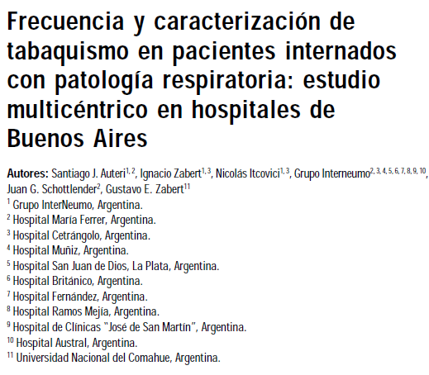
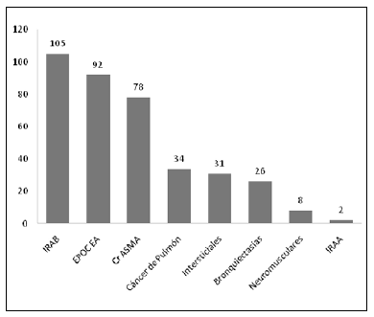
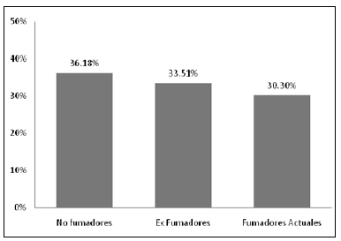
Se encuestaron 376 pacientes internados por patología respiratoria.
30,3% fumadores activos
77%: consejo breve
10,2%: tratamiento farmacológico

Slide 7
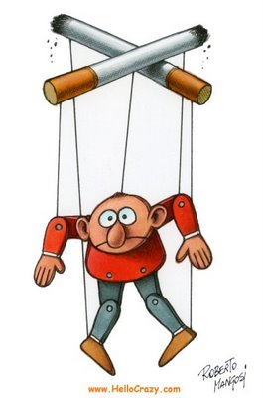
¿Influye el tabaquismo activo en la evolución durante la internación?

Slide 8
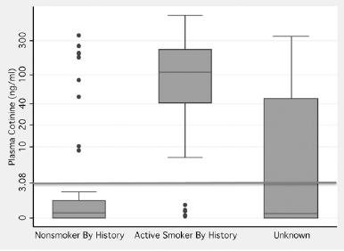
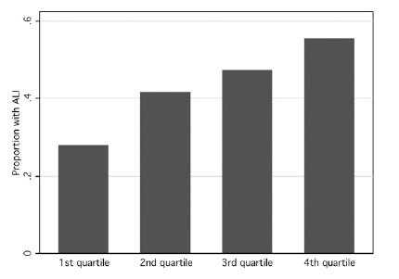
Estudios en pacientes hospitalizados en UCI demuestran peor evolución en pacientes fumadores
En 144 adultos que se internaron por traumatismo en UCI se midió cotinina al ingreso y se observó un incremento del desarrollo de injuria pulmonar aguda a mayores niveles de cotinina.
Active and passive cigarette smoking and acute lung injury after severe blunt trauma
Calfee – AJRCCM 183 2011

Slide 9
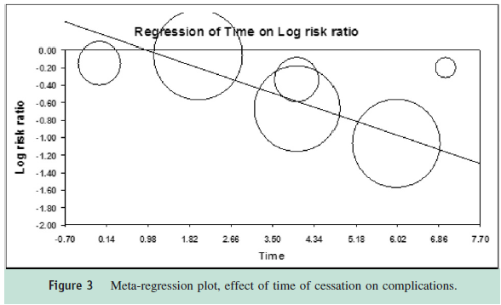
El tabaquismo se asocia a aumento de complicaciones postquirúrgicas y dejar de fumar mejora la evolución en el postoperatorio
El tabaquismo aumenta el riesgo de necrosis, dehiscencia de suturas, infección del sitio quirúrgico, herniación.
Dejar de fumar en el perioperatorio disminuye la posibilidad de infección en el sitio quirúrgico
Sorensen (arch Surg 2012 Apr 147 (4) 373)
El abandono del tabaquismo perioperatorio disminuye las complicaciones postoperatorias
Mills (Am J Med 2011 124 :144)

Slide 10
Los pacientes internados presentan sindrome de abstinencia a nicotina que puede complicar su evolución
Lucidarme y col estudiaron 144 pacientes internados en UCI con ARM > 48 hs (44 fumadores y 100 no fumadores) y hallaron:
Lucidarme Critical Care 2010 14:58

Slide 11
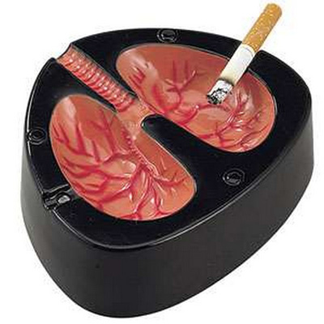
¿Cúales son las razones y beneficios de intervenir para abandono del tabaquismo durante la internación?

Slide 12
Es vital que los pacientes hospitalizados intenten dejar de fumar ya que el consumo de tabaco puede interferir con su recuperación y su salud general.

Slide 13
Los pacientes hospitalizados pueden estar especialmente motivados para hacer un intento de dejar de fumar
La enfermedad causante de la hospitalización puede ser causada o exacerbada por el consumo de tabaco.
Refuerza la percepción de vulnerabilidad a los riesgos para la salud del hábito de fumar
La hospitalización es un período especialmente receptivo a las indicaciones de los profesionales sanitarios

Slide 14
El paciente estará alojado temporariamente en un ambiente libre de humo
Experiencia positiva con el alivio de los síntomas de abstinencia
Prescripción de medicación que alivie los síntomas de abstinencia
Refuerza la confianza en que los tratamientos pueden ayudarlo a dejar de fumar o mantener la abstinencia conseguida en el hospital

Slide 15
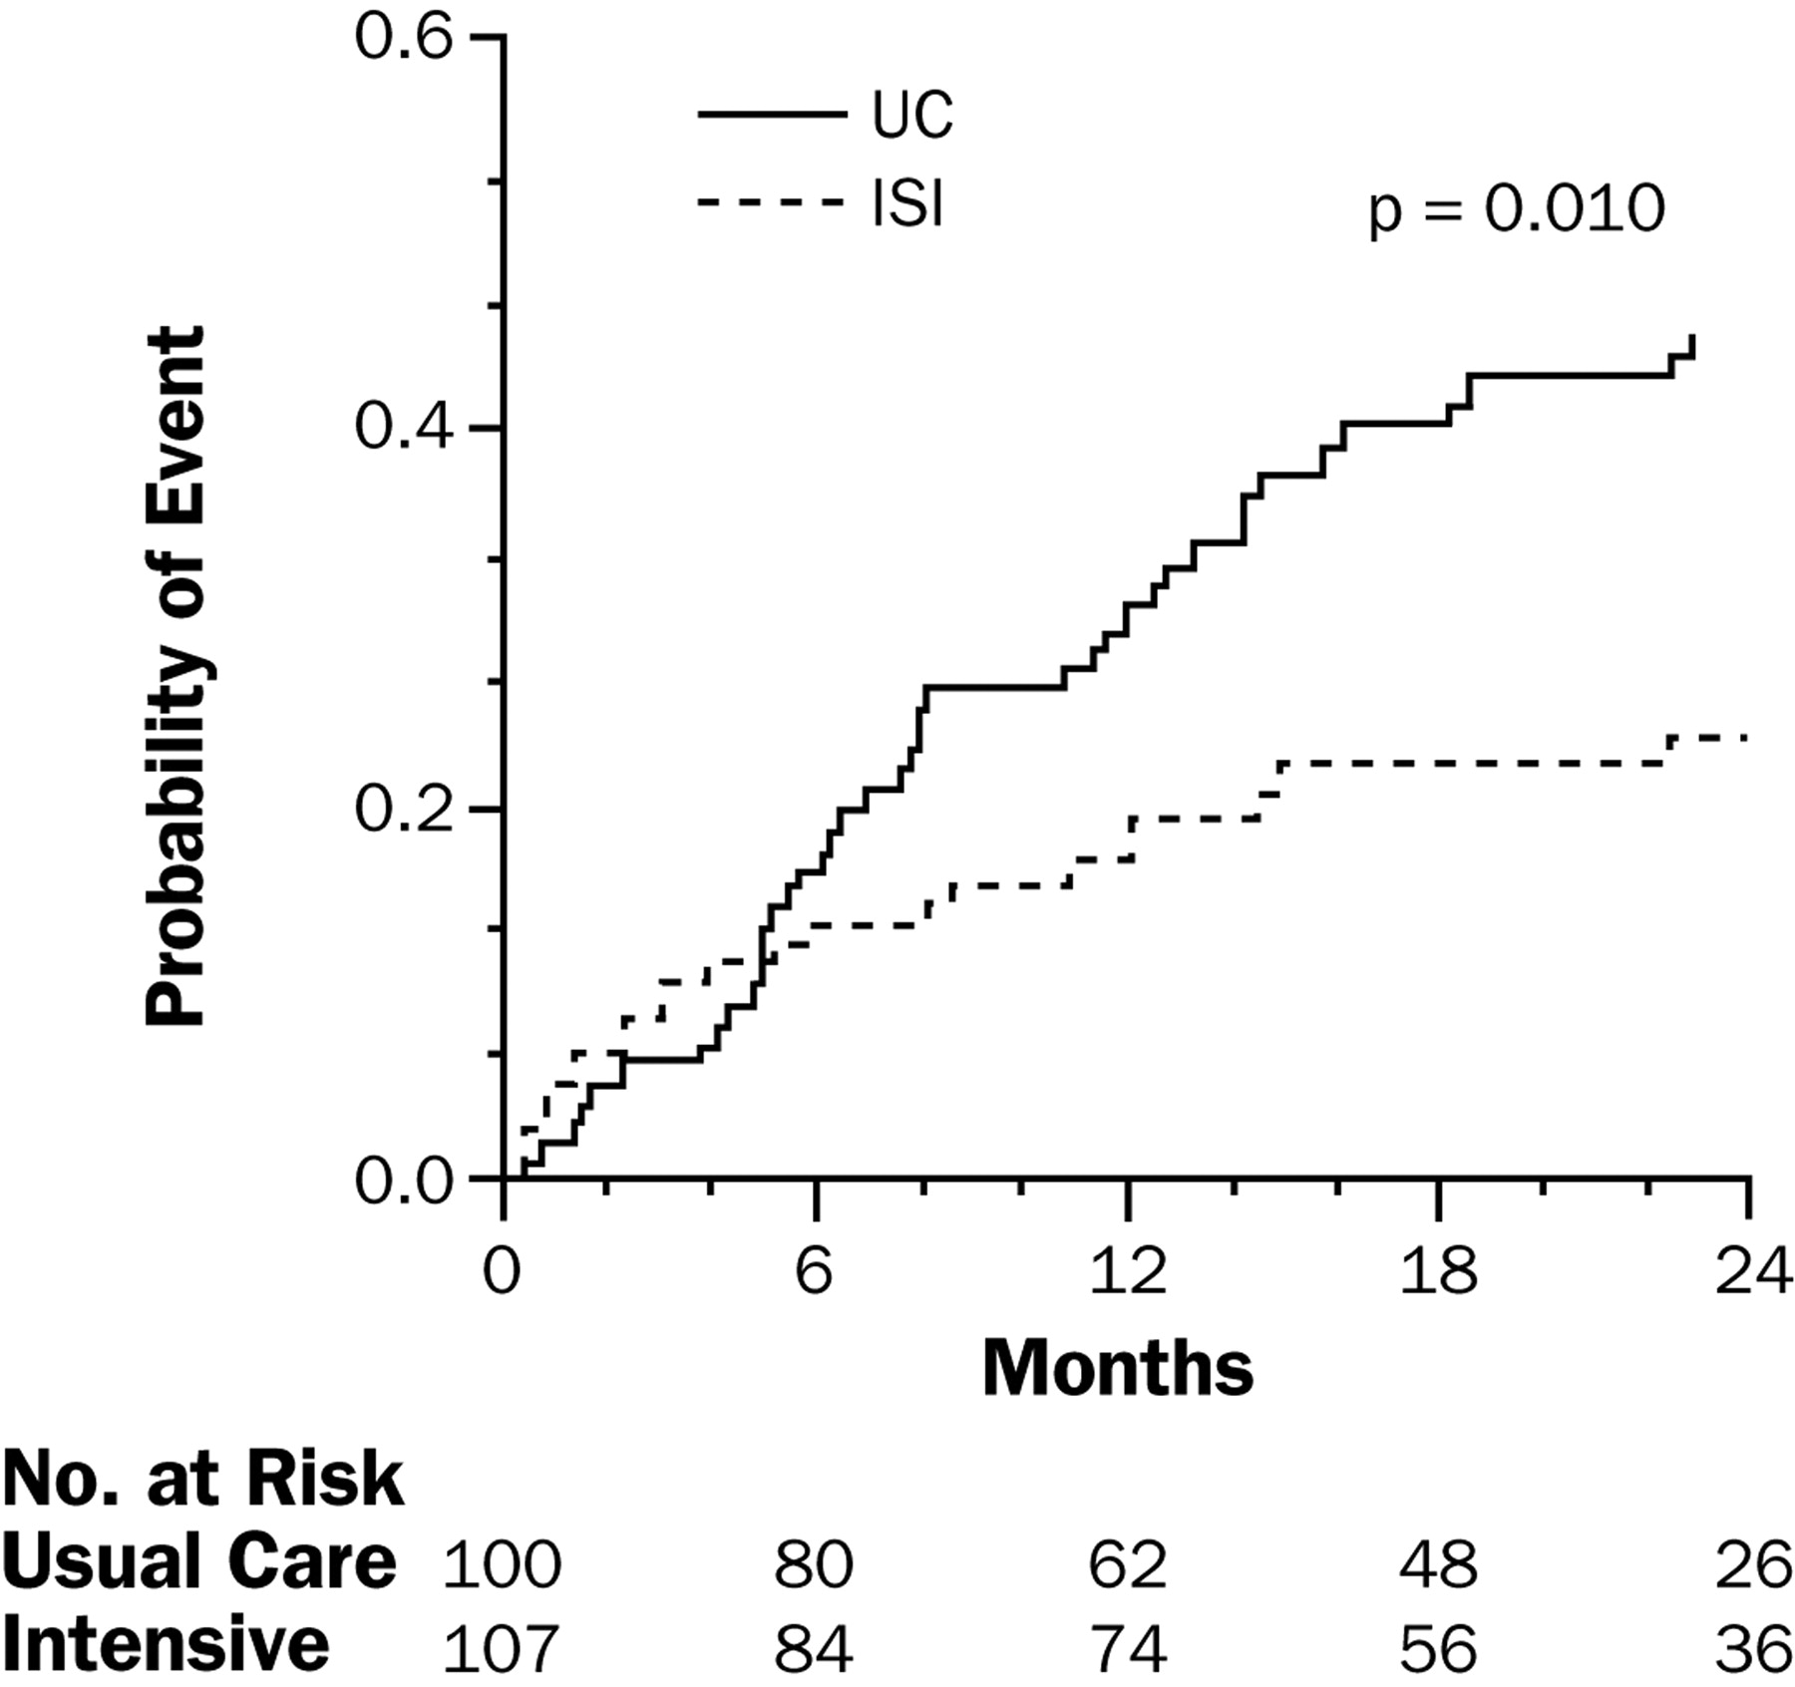
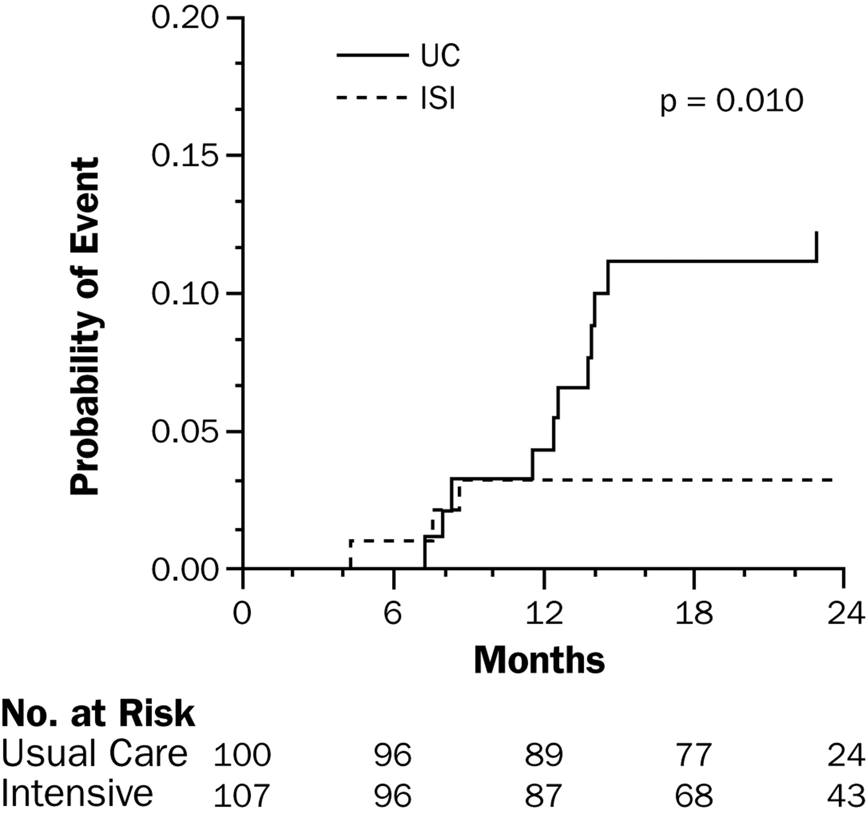
Intensive Smoking Cessation Intervention Reduces Mortality in High-Risk Smokers With Cardiovascular Disease
Pacientes adultos internados en UCI
Dos grupos:
Intervención intensiva (n=109): 12 semanas de TCC+ farmacoterapia
Cuidado usual (n=100): consejo breve + material impreso
Seguimiento a 2 años: abstinencia 33% vs 9% - Disminución en número de internaciones y disminución de mortalidad en el grupo de intervención intensiva
Mohiuddin. Chest 2007 (131):446

Slide 16
¿Cúales son las intervenciones que deberíamos realizar en los pacientes internados?

Slide 17
Preguntar al paciente en el ingreso si fuma y documentar su hábito tabáquico.
Para los fumadores actuales incluir al tabaquismo como diagnóstico.
Proporcionar asesoramiento, intervenciones conductuales y medicación para facilitar la abstinencia al tabaco y tratar los síntomas de abstinencia.
Proporcionar asesoramiento y asistencia sobre cómo dejar de fumar durante la hospitalización y mantener la abstinencia después del alta.
Organizar el seguimiento en relación con el hábito tabáquico. Proporcionar contacto de apoyo por lo menos durante el mes posterior al alta
Guia SEPAR de Tratamiento del tabaquismo

Slide 18
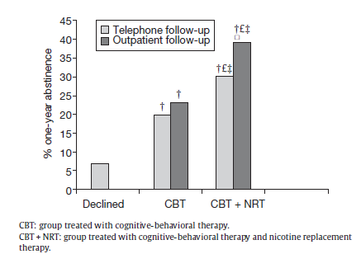
2560 fumadores activos
717 no aceptaron ingresar en el estudio: intervención mínima
1843 se dividieron en dos grupos:
Terapia cognitivo conductual de alta intensidad (dos grupos: con seguimiento telefónico o por consultorio de tabaco)
Terapia cognitivo conductual de alta intensidad (dos grupos: con seguimiento telefónico o por consultorio de tabaco) + Terapia de reemplazo nicotínico
N° pac. | Intervención | % abst año
717 | Mínima | 7%
919 | TCC | 21%
921 | TCC + TRN | 33%

Slide 19
274 pacientes fumadores activos en el momento de internación por causas médicas o quirúrgicas
3 grupos:
1- Tratamiento usual (sin consejo adicional)
2- Consejo solo (20 minutos de intervención y material escrito)
3- TRN (6 semanas) + consejo

Slide 20
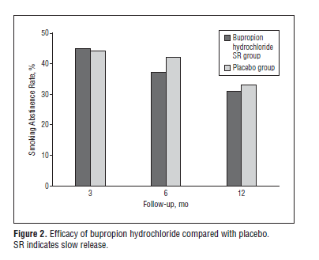
Bupropion
151 pacientes internados por sindrome coronario agudo
2 grupos: Bupropion por 8 semanas (n=75) o placebo (n=76)
Ambos grupos recibieron 5 sesiones de consejo y entrenamiento para cesación tabáquica.
No hubo diferencias en la abstinencia entre los dos grupos
Al año: 31 vs 33% de abstinentes
Planer. Bupropion for smoking cessation in patients with acute coronary syndrome.
Arch Intern Med 2011 Jun 27;171(12):1055-60

Slide 21
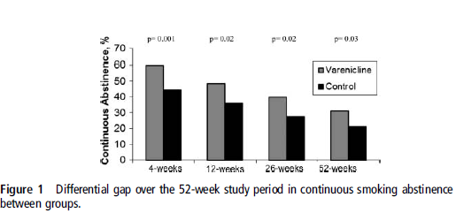
Vareniclina
Pacientes adultos
Internación por enfermedades relacionadas al tabaquismo
Dos grupos:
Vareniclina 12 semanas + consejo para cesación (n=196)
Consejo para dejar de fumar (n=196)
Seguimiento por 12 meses
Abstinencia:
Varenicline: 31%
Placebo: 21%
P=0,03
Smith – Thorax 2012

Slide 22
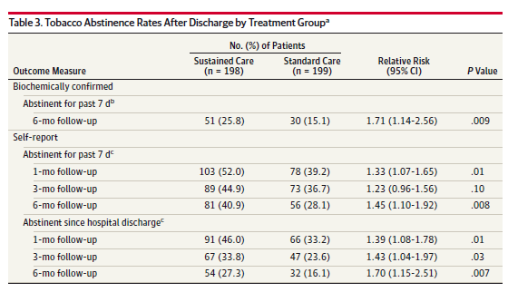
397 pacientes hospitalizados fumadores diarios
-198 grupo de intervención (apoyo telefónico y medicación)
-199 tratamiento standard
JAMA 2014 Aug 20,312 (7) 719

Slide 23
¿En qué concluye la evidencia bibliográfica actual?
Revisión de Cochrane
“Interventions for smoking cessation in hospitalised patients”
Rigotti (2012)
Para promover al abandono del tabaquismo se requieren intervenciones de alta intensidad que se inicien durante la estadía hospitalaria e incluyan al menos un mes de contacto posterior.
Las intervenciones cortas o de baja intensidad no tienen efectividad.
El agregar TRN al consejo intensivo mejora la posibilidad de cesación

Slide 24
A pesar de informes previos que hallaban un incremento de efectos cardiovasculares serios con el uso de TRN, hay estudios más reciente que no pudieron hallar correlación:
En un estudio prospectivo realizado sobre 330 pacientes que ingresaron a UCI que recibieron TRN o placebo no se halló diferencia en la mortalidad entre ambos grupos
Cartin-Ceba. Crit Care Med 2011 jul 39 (7) 1635

Slide 25
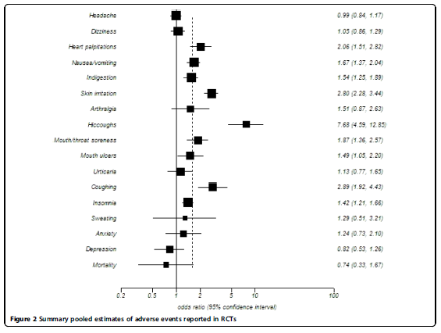
Efectos adversos del uso de terapia de reemplazo nicotínico
Metanálisis sobre 177390 individuos (120 estudios)
El uso de TRN no se asoció con eventos adversos serios cardíacos (como infarto agudo de miocardio o muerte) ni psiquiátricos.
Los eventos adversos que se describen son muy variables entre pacientes y deberían advertirse cuando se utiliza este tipo de tratamiento
Mills – Tobacco Induced Diseases 2010 8:8

Slide 26
Se requieren más estudios para demostrar la eficacia y/o toxicidad de otros tratamientos farmacológicos

Slide 27
Conclusiones:
Entre los pacientes que se internan hay una proporción significativa de fumadores activos
El tabaquismo activo afecta en forma negativa la evolución de los pacientes que se internan.
Es fundamental la intervención activa sobre el tabaquismo durante la internación: momento con mayor motivación para el abandono y mejor evolución posterior

Slide 28
Conclusiones:
Es importante realizar una intervención intensiva con terapia cognitivo conductual y farmacoterapia para mejorar la probabilidad de abstinencia a largo plazo.
La TRN es segura y eficaz en estos pacientes.
Si bien hay algunos estudios con otros fármacos , se requiere continuar investigando para poder avalar su uso en este grupo de pacientes.

Slide 29
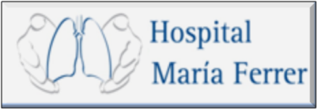
Muchas gracias!

